Slide 1
/(Regex)|(Expressões\sRegulares)/
É possível validar um e-mail de forma eficiente quando se usa Regex em uma busca textual.
Giovanna Paiva Alves e Matheus Sanchez Duda

Slide 2
Para filtrar e extrair dados corretamente, muitas linguagens de programação utilizam Expressões Regulares.
É possível validar um e-mail de forma eficiente quando se usa Regex em uma busca textual.
Giovanna Paiva Alves e Matheus Sanchez Duda

Slide 3
Para filtrar e extrair dados corretamente, muitas linguagens de programação utilizam Expressões Regulares.
É possível validar um e-mail de forma eficiente quando se usa Regex em uma busca textual.
Giovanna Paiva Alves e Matheus Sanchez Duda

Slide 4
Sumário
Regex
A modelagem A teoria envolvida e as escolhas Explicação básica do código e funções

Slide 5
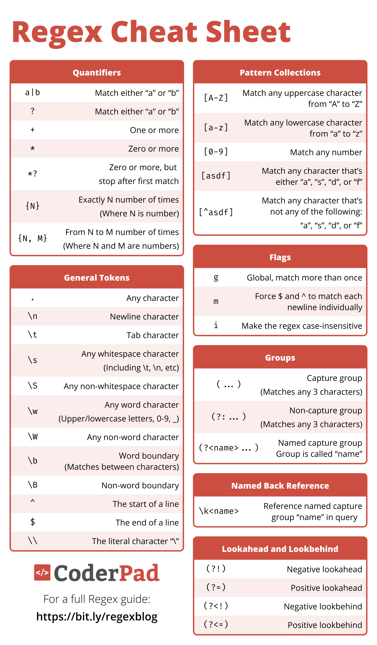
Introdução
Tabela Regex de Cheat Sheet utilizada
Como achar informações dentro de mensagens de forma rápida?
Expressões Regulares são muito úteis para validar e extrair padrões em textos de forma eficiente.
O Regex pode encontrar um número de telefone escondido em um parágrafo inteiro em segundos.

Slide 6
Sistema de gestão de listas
Reconhecer padrões de
Data
Hora
Pessoa
Ação
Tag
Email
URL

Slide 7
Modelagem de
Data
Foram incluídos diferentes formatos (28 de Fevereiro, 30/01, hoje, etc.), para abranger tanto datas formais quanto expressões do dia a dia. Criando a data relativa e a data numérica para o regex ficar mais entendível.
Houve a utilização da biblioteca “date” para pegar a data atual e criar um base para o amanhã e depois de amanhã.

Slide 8
Regex de
Data
/\b(hoje|amanhã|depois\s+de\s+amanhã)\b/
- Para casos de “hoje”, “amanhã”, “depois de amanhã”
/\b(?:dia\s+)?(\d{1,2})[\/\s]+(?:de\s+)?(?!dia)([a-zç]+|\d{1,2})[\/\s]+(?:de\s+)?(\d{2,4})?\b/
Explicação:
(?:dia\s+)? – Para pegar casos como “dia 31”
(?!dia) – Por conta de conflitos com “00 dia 31”, não pode ter o número depois “dia”, “?!” significa que não pode ter a palavra naquela parte
(\d{1,2}) – Pegar a data
([a-zç]+|\d{1,2}) – Pegar a string ou numero do mês
[\/\s] – Aceitar tanto “/” quanto “ “
(\d{2,4})? - Pegar o ano
(?:de\s+)? – Caso tenha um de entre dia, mês e ano

Slide 9
Função de
Data
def extrair_data(texto) hoje = Date.today match_relativa = texto.match(@regex_data_relativa) if match_relativa termo = match_relativa[1].downcase if termo.include?(‘hoje’) return hoje.strftime(‘%d/%m/%Y’) elsif termo.include?(‘amanhã’) && !termo.include?(‘depois’) return (hoje + 1).strftime(‘%d/%m/%Y’) elsif termo.include?(‘depois’) && termo.include?(‘amanhã’) return (hoje + 2).strftime(‘%d/%m/%Y’) end end match_numerica = texto.match(@regex_data_numerica) if match_numerica dia = match_numerica[1].to_i
mês_texto = match_numerica[2].downcase if mês_texto =~ /^\d+$/ mês = mês_texto.to_i else mês = hoje.month @meses.each do |nome_mes, num_mes| if nome_mes.include?(mês_texto) || mês_texto.include?(nome_mes) mês = num_mes break end end end if match_numerica[3] ano_texto = match_numerica[3] if ano_texto.length == 2 ano = “20#{ano_texto}”.to_i else ano = ano_texto.to_i end else ano = hoje.year end return format(“%02d/%02d/%d”, dia, mês, ano) end hoje.strftime(‘%d/%m/%Y’) end
Verifica se encontrou uma data relativa
Busca no dicionário de meses
Se encontrar, descobrir qual é essa data
Chama o Regex e verifica como está a data
Normaliza a data
Caso não encontre nenhuma data, retorna data do dia atual

Slide 10
Modelagem de
Horário
Aceitar formatos comuns como 10:30, 10 30, às 10, permitindo maior flexibilidade.

Slide 11
Regex de
Horário
/(?:às\s+)?(\d{1,2}(?:[\s:](\d{2}))?(?:\s*[hH]((ora)?s?)(\s)?)?(\d{2})?(?:\s*[mM]((inuto)?s?)?)?)/
Explicação:
(?:às\s+)? – Para pegar o caso de “às 10...”, sendo “às” opcional
(\d{1,2}(?:[\s:](\d{2}))? – Para o caso “10:00”
(?:\s*[hH]((ora)?s?)(\s)?)?(\d{2})?(?:\s*[mM]((inuto)?s?)?)?)
- Para o caso “10h30m”

Slide 12
Função de
Horário
hora = hora.gsub(/[^\d]/, ‘’) format(“%02d:%02d”, hora.to_i, minuto.to_i) end
def extrair_horario(horario_texto) return “00:00” if !horario_texto horario_texto = horario_texto.gsub(‘às’, ‘’).strip if horario_texto.include?(‘:’) hora, minuto = horario_texto.split(‘:’) minuto = minuto.gsub(/[^\d].*/, ‘’) if minuto elsif horario_texto.include?(‘ ‘) partes = horario_texto.split hora = partes[0] minuto = partes.length > 1 && partes[1] =~ /^\d+$/ ? Partes[1] : “00” else hora = horario_texto.gsub(‘horas’, ‘’).gsub(‘hora’, ‘’).strip minuto = “00” end
Retira o “ás” do horário, para poder fazer as verificações
Verifica se encontrou uma “:”
Verifica se encontrou uma “ ”
Se não tiver minutos, coloca “00”
Verifica se tem as palavras horas

Slide 13
Modelagem de
Pessoa
Pegar o nome da pessoa baseado em uma palavra que geralmente vem antes de um nome, verificando se a próxima palavra começa com letra maiúscula. Além de usar conectivo “e” para pegar mais de um nome.

Slide 14
Regex de
Pessoa
/(?:com|para)\s+([A-Z][a-zá-úÁ-Ú]+(?:\s+e\s+[A-Z][a-zá-úÁ-Ú]+|\s+[A-Z][a-zá-úÁ-Ú]+)*)/
Explicação:
(?:com|para)\s+ - Para achar o nome com base “com Fulaninho” ou “para Ciclano”
([A-Z][a-zá-úÁ-Ú]+(?:\s+e\s+[A-Z][a-zá-úÁ-Ú]+|\s+[A-Z][a-zá-úÁ-Ú]+)*) – Para pegar nomes a primeira letra é maiúscula e o resto minúsculas com a possibilidade de ter acentos. Podendo pegar mais de um nome, vendo pelo conectivo “e”

Slide 15
Função de
Pessoa
Def extrair_pessoas(texto) match = texto.match(@regex_pessoas) if match pessoas_texto = match[1] pessoas = pessoas_texto.split(/\s+e\s+|\s*,\s*/) return pessoas.map(&:strip).reject(&:empty?) end nil end
Chama o regex de pessoas
Coloca em um array
Ou devolve None

Slide 16
Modelagem de
Ação
A ação foi pensada em verbos, porém, já pré-definidos, sendo os mais usados nas mensagens
Agendar, marcar, ligar...

Slide 17
Regex de
Ação
/\b(agendar|marcar|ligar|reunir|reunião|\w+r)\b/
Explicação
agendar|marcar|ligar|reunir|reunião - Palavras que geralmente aparecem
|\w+r – Como ação é um verbo, e verbo termina com a letra r

Slide 18
Modelagem de
Tag
Utilizou-se o # como identificador

Slide 19
Regex de
Tag
/(#\w+)/
Explicação:
A tag é achada apartir do “#” , ou seja após o caracter tem mais palavras, ou pelo menos uma letra

Slide 20
Modelagem de
Email
O modelo de regex de email, é preciso verificar que pode ter letras, números, “.”, “_”, antes do “@”. Após o caractere especial tem o identificador do e-mail, de qual domínio ele é, alguns “.com”, outros “.com.br”, “.sp.edu”....

Slide 21
Regex de
Email
/([a-zA-Z0-9_.+-]+@[a-zA-Z0-9-]+\.[a-zA-Z0-9-.]+)/
Explicação:
[a-zA-Z0-9_.+-]+ - A primeira parte do e-mail, onde pode contar letras, números, “.”, “_”, mas tem que conter pelo menos uma coisa
@[a-zA-Z0-9-]+\.[a-zA-Z0-9-.]+)/ - Última parte, que fica após o “@”, tendo o domínio, empresa

Slide 22
Modelagem de
URL
O modelo de regex URL, visa procurar com base em “httpl:”, “www”, “.com”...

Slide 23
Regex de
URL
/(https?:\/\/[^\s]+)|((www.)?\w+.com)/
Explicação:
/(https?:\/\/[^\s]+) – Uma URL geralmente começa com “https://”, quando copiada dos sites
((www.)?\w+.com)/ - Outra variação de link, é o “www”, ou até mesmo o apenas o nome do site com “.com”

Slide 24
Código
https://www.mycompiler.io/view/57mkKEiJX3J
Tá vendo que ele ficou de uma cor diferente? Dessa vez, não foi eu, o PowerPoint tem o seu próprio Regex, que identifica um link/URL e já cria o link além de mostrar que tem uma referência, que é diferente de um texto comum 😉

